Slide 1
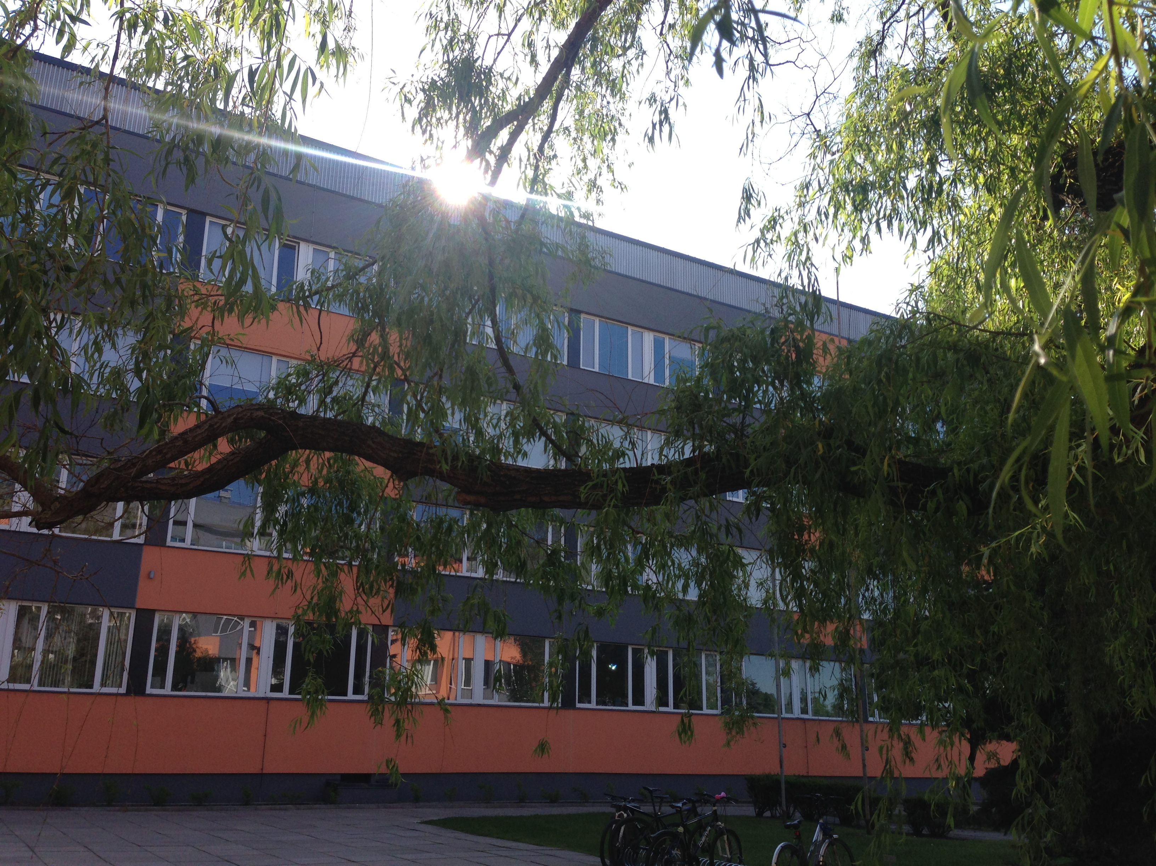
RTU MATERIĀLZINĀTNES UN
LIETIŠĶĀS ĶĪMIJAS FAKULTĀTES
ZINĀTNIEKU NOZĪMĪGĀKIE SASNIEGUMI (2012.-2017.)

Slide 2
IZCILĀKIE RTU ZINĀTNIEKI – Materiālzinātnes un lietišķās ķīmijas fakultātes zinātnieki
RTU GADA ZINĀTNIEKS: 2012 – Vispārīgās ķīmijas tehnoloģijas institūta profesore Dr. sc. ing. Līga Bērziņa-Cimdiņa 2013 - RTU Polimērmateriālu institūta direktors un RTU Polimērmateriālu pārbaužu laboratororijas vadītājs Dr. sc. ing. Jānis Zicāns 2015 - Silikātu materiālu institūta direktors un Silikātu augsttemperatūras un neorganisko nanomateriālu tehnoloģijas katedras vadītājs profesors Dr. sc. ing. Gundars Mežinskis 2016 - Neorganiskās ķīmijas institūta vadošais pētnieks PhD Kārlis Agris Gross
RTU GADA JAUNAIS ZINĀTNIEKS: 2013 - Vispārīgās ķīmijas tehnoloģijas institūta vadošais pētnieks docents Dr. sc. ing. Jānis Ločs 2014 - Silikātu materiālu institūta vadošais pētnieks Dr. sc. ing. Andris Šutka
RTU GADA JAUNĀ ZINĀTNIECE: 2015 - RTU Rūdolfa Cimdiņa Rīgas Biomateriālu inovāciju un attīstības centra direktore, RTU MLĶF Vispārīgās ķīmijas tehnoloģijas institūta vadošā pētniece docente Dagnija Loča 2016 - Vispārīgās ķīmijas tehnoloģijas institūta vadošā pētniece Kristīne Šalma-Ancāne

Slide 3
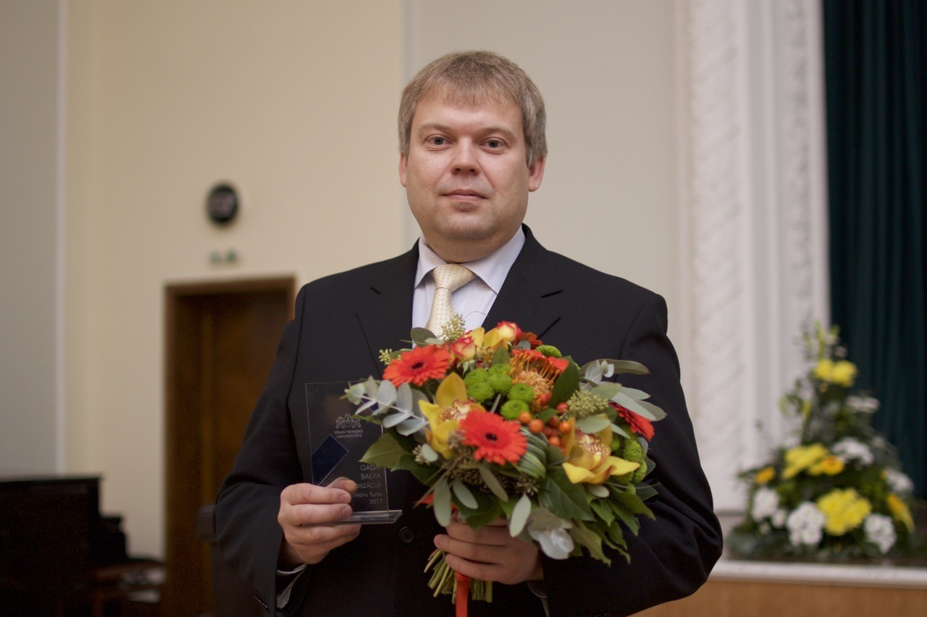
RTU VALORIZĀCIJAS BALVA 2017
MLĶF profesors Māris Turks - pirmais RTU Gada balvas valorizācijā ieguvējs (2017.)
Līgumpētījumu veikšana vietējiem un ārvalstu uzņēmumiem, trīs ieviesti un vairāki pieteikti komercializācijas pieteikumi, pieci Latvijas patenti pēdējo divu gadu laikā un aktīva dalība zinātniskās konferencēs — izvērtējot šos rezultātus, M. Turks tika atzīts par RTU 155. jubilejas gadā ieviestās Gada balvas valorizācijā pirmo ieguvēju.

Slide 4
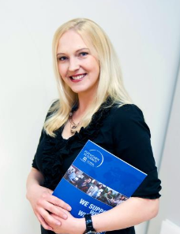
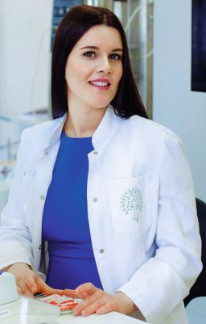
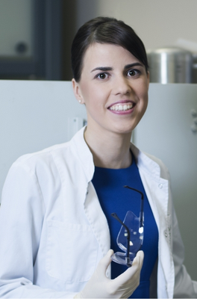
MLĶF zinātnieces - «L΄Oréal» Latvijas stipendijas «Sievietēm zinātnē» laureātes:
https://www.youtube.com/watch?v=amAy8-VABV4
Dagnija Loča (2012.) - RTU Rūdolfa Cimdiņa Rīgas Biomateriālu inovāciju un attīstības centra vadošā pētniece
Kristīne Šalma-Ancāne (2016.) - Vispārīgās ķīmijas tehnoloģijas institūta vadošā pētniece
Jevgeņija Lugiņina (2016.) - Organiskās ķīmijas tehnoloģijas institūta pētniece
Marina Sokolova (2017.) – RTU Rūdolfa Cimdiņa Rīgas Biomateriālu inovāciju un attīstības centra pētniece

Slide 5
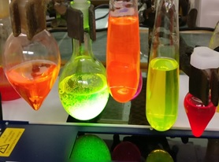
NOZĪMĪGĀKIE LATVIJAS ZINĀTNES SASNIEGUMI, KAS VEIKTI MLĶF
Nozīmīgākie Latvijas zinātnes sasniegumi 2012.gadā:
«Jaunas katalītiskas glicerīnskābes un pienskābes iegūšanas metodes, oksidējot glicerīnu ar gaisu vai molekulāro skābekli. Jauna aktīvāku un selektīvāku katalizatoru sintēzes metode»
Dr.chem. Svetlana Čornaja, LZA īst.loc. Valdis Kampars, Dr.sc. ing. Ēriks Palčevskis, Dr.chem. Lidija Kuļikova, Dr.chem. Vera Serga, Dr.chem. Svetlana Žižkuna, Konstantīns Dubencovs, Olga Stepanova, Elīna Sproģe, Antons Cvetkovs (Lietišķās ķīmijas institūts)
Latvijas Zinātņu akadēmijas "Gada balvas zinātnē 2013" laureāti:
«Sintezēti un izpētīti oriģinālas struktūras organiskie stikli lietojumam fotonikas ierīcēs»
LZA kor.loc. Valdis Kokars, akad. Valdis Kampars, Kaspars Traskovskis, Elmārs Zariņš, Lauma Laipniece ; Dr. Aivars Vembris, Andrejs Tokmakovs, LZA kor.loc. Mārtiņš Rutkis (RTU Lietišķās ķīmijas institūts, LU Cietvielu fizikas institūts)

Slide 6
"Gada balvas zinātnē 2015" laureāti:
«Izstrādāti jauni katalītiski procesi biomasas konversijai degvielās»
Mg. L.Apšeniece, Mg. J.Brinks, akadēmiķis V.Kampars, Mg. R.Kampare, Mg. K.Lazdoviča, Mg. L.Liepiņa, Dr.chem. K.Māliņš, Mg. R.Mūrnieks, Mg. Z.Šustere (RTU MLĶF Lietišķās ķīmijas institūts)
Darbs ietver pētījumus ar mērķi uzlabot biodīzeļdegvielas ražošanas procesu, izmantojot jauna tipa heterogēnos katalizatorus transesterifikācijas reakcijās, kā arī izstrādājot biodīzeļdegvielas ražošanai ķīmiskās interesterifikācijas procesu. Interesanti rezultāti iegūti arī jaunu biodegvielu sintēzes metožu izstrādē, tajā skaitā rapšu eļļas pilnā katalītiskā hidrogenēšanā un mazvērtīgas biomasas (ūdens attīrīšanas dūņu, salmu, koksnes pārstrādes atlikumu) katalītiskā pirolīzē un katalītiskā solvosašķidrināšanā. Noskaidrotas minēto katalītisko procesu likumsakarības, kas ļauj paaugstināt to efektivitāti un nodrošināt augstāku iegūto produktu kvalitāti.

Slide 7
2016. gada Latvijas Zinātņu akadēmijas atzinības raksts:
«Sēra dioksīda izmantošana augstas pievienotās vērtības produktu sintēzē»
LZA akadēmiķis M.Turks, MSc. J.Lugiņina, Dr.chem. I.Novosjolova, BSc. K.Suta, MSc. D.Posevins, MSc. A.Stikute, BSc. D.Cīrule, MSc. J.Uzuleņa, BSc. V.Peipiņš, Dr.chem. D.Stepanovs (OSI/RTU) sadarbībā ar Lozannas Federālo Tehnisko universitāti
Izstrādāta metode sēra dioksīda izmantošanai jaunu organisko reaģentu sintēzē. Iegūtie reaģenti ir plaši pielietojami grūti gaistošu savienojumu gāzu hromatogrāfiskajā analīzē un arī jaunu bioloģiski aktīvu vielu sintēzē. Papildus atklāts, ka šķidrs sēra dioksīds var darboties kā viegli reciklējams šķīdinātājs daudzu organiskas sintezēs procesu veikšanai. Izstrādātās metodikas var lietot, lai iegūtu farmaceitiski aktīvās vielas.

Slide 8
2016. gada Latvijas Zinātņu akadēmijas atzinības raksts:
«Jauns materiāls un tehnoloģija saules enerģijas kolektoriem»
Dr.habil.sc.ing. Gundars Mežinskis, Dr.sc.ing. Laimons Bīdermanis, Dr.sc.ing. Ilona Pavlovska, Dr.sc.ing. Andris Cimmers, Dr.sc.ing. Jānis Liepiņš, Dr.sc.ing. Kaspars Mālnieks, Dr.phys. Jevgēnijs Gabrusenoks (RTU MLĶF Silikātu materiālu institūts; LU, Cietvielu fizikas institūts)
Izstrādāts jauns materiāls un tehnoloģija saules enerģijas kolektoriem. Augstas jaudas saules enerģijas kolektora (AJSEK) cauruļveida materiālam jāspēj ilgstoši izturēt augstas temperatūras, neizmainot savu mikrostruktūru un nezaudējot savus sākotnējos siltumtehniskos raksturlielumus. RTU Silikātu materiālu institūta zinātnieki sadarbībā ar LU Cietvielu fizikas institūta speciālistu izstrādājuši tehnoloģiju, kas ļauj iegūt AJSEK saules enerģiju uztverošo materiālu, kas spēj izturēt 600ºC vismaz 250 dienas. Šī materiāla pamatā ir nerūsējošā tērauda cauruļveida materiāls, kuram uzklāta stiklkristāliska emalja, kas satur pigmentus, nodrošinot emaljai melnu krāsu. Emaljas apdedzināšanas procesu un augsttemperatūras ilgstošu izturību nodrošina ne vien emaljai pievienotās specifiskās piedevas, bet arī emaljai papildus uzklātais sola-gēla nanodaļiņu pārklājums.

Slide 9
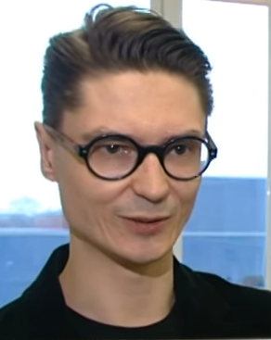
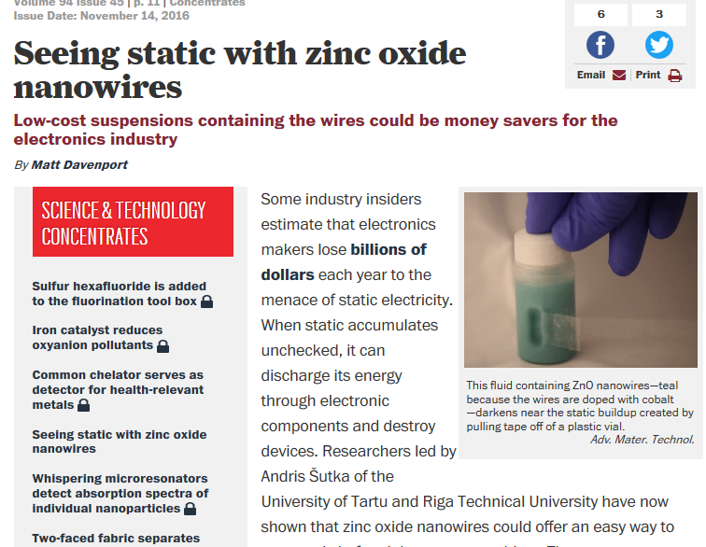
Andra Šutkas atklājums ļaus ietaupīt miljardus
https://cen.acs.org/articles/94/i45/Seeing-static-zinc-oxide-nanowires.html
https://www.rtu.lv/writable/public_files/RTU_elektro_500_8fps.gif
https://www.youtube.com/watch?v=eJvdWtW1530
Adv. Mater. Technol. 2016,
DOI: 10.1002/admt.201600154.
14.11.2016: «Chemical and Engineering news», 94(45), 11.

Slide 10
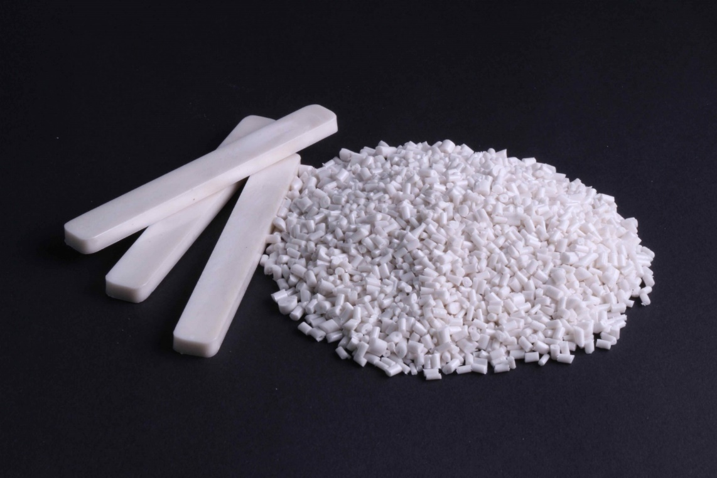
LZA prezidenta atzinības raksts lietišķajā zinātnē 2017.gadā:
«Jauni ķīmiskie savienojumi silikona/sililterminēto polimēru un epoksīda divkomponentu adhezīvu un hermētiķu ekoloģiskās un tehnoloģiskās efektivitātes paaugstināšanai pielietošanai būvniecībā un autobūvē»
Dr. sc. ing. Jānis Zicāns, Nikolajs Kurma, Uldis Rekners, Dr. sc. ing. Remo Merijs Meri, Juris Umbraško, Ritvars Bērziņš, Juris Bitenieks (RTU MLĶF Polimērmateriālu institūts sadarbībā ar SIA «TENACHEM/Soudal Group» (Latvija/Beļģija) un «Werner Hollbeck GmbH» (Vācija)).
Sintezēti jauni ķīmiskie savienojumi silikona/sililterminēto polimēru un epoksīda divkomponentu adhezīvu un hermētiķu
ekoloģiskās un tehnoloģiskās efektivitātes paaugstināšanai pielietošanai būvniecībā un autobūvē pašizlīdzinošos hermētiķu, kā arī augstas stiprības un augstas deformējamības adhezīvu vai hermētiķu veidā. Veikta kompozīciju sastāva izstrāde nolūkā
uzlabot cietēšanas kinētiku, kā arī noteikti svarīgākie tehnoloģisko (uzglabāšanas stabilitāte, viskozitāte, cietēšanas kinētika, gēla punkts, agrā stiprība) un ekspluatācijas īpašību rādītāji (stiepes stiprība, cietība, stabilitāte ūdens vidē, izturība pret UV starojumu). Veikta izstrādājamo sistēmu sastāvdaļu nekaitīguma izvērtēšana, aizvietojot reproduktīvajai sistēmai kaitīgos dibultilalvas un tributilalvas katalizatorus ar ekoloģiskākām alternatīvām.

Slide 11
Vai veiksmīga nejaušība ķīmijā ir ikdiena vai tomēr ilgu gadu darbs (LR1) RTU tapis izsmidzināms atkritumu pārklājums no vietējiem materiāliem RTU radītais pārklājums atkritumu poligoniem Jauna veida pārklājums atkritumu poligoniem Kā šobrīd jūtas sievietes zinātnieces... (K.Šalma-Ancāne)
VIDEO UN AUDIOMATERIĀLI PAR MLĶF SASNIEGUMIEM ZINĀTNĒ

Slide 12
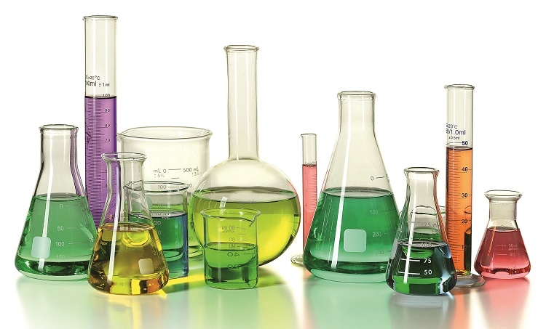
NODARBĪBAS «VISAPTVEROŠĀ ĶĪMIJA»
Rīgas Dabaszinību skolas pulciņa «Visaptverošā ķīmija» nodarbībās var piedalīties skolēni no 9. līdz 12. klasei. Nodarbību laikā būs iespēja iepazīt dažādas analītiskās metodes, praktizēties organiskajā un neorganiskajā sintēzē, kā arī izprast dažādus ķīmisko pārvērtību pamatprincipus.
Mācību gada laikā notiks dažādas ekskursijas, lai vairāk iepazītu ne tikai zinātnes, bet arī ražošanas nozares Latvijā. Praktiski būs iespēja darboties dažādās RTU Materiālzinātnes un lietišķās ķīmijas fakultātes laboratorijās un iepazīt dažādas tēmas. Viss dižais reiz sācies ar aizrautību un vēlmi mēģināt!
Aicinām visus interesentus uz nodarbībām trešdienās plkst. 17:00.
Papildu informācija: Santa Bērziņa +371 26870903.

Slide 13
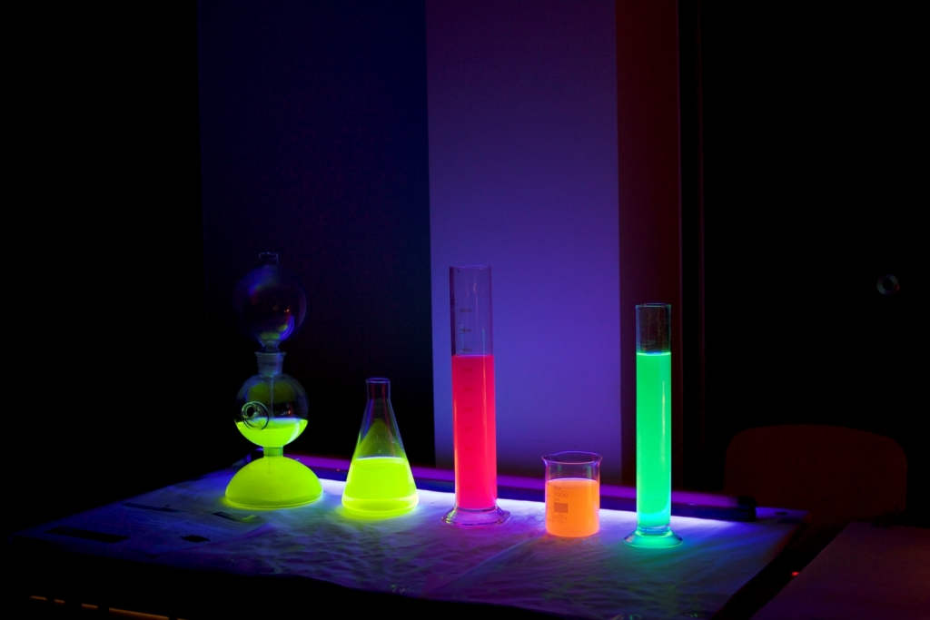
RTU ZINĀTNIEKU NAKTS 2017

